Slide 1



PIANO REGIONALE DELLA PREVENZIONE 2010 - 2012
Progetto per la Prevenzione
del Rischio Cardiovascolare in Puglia:
analisi dei bienni 2008-2009 e 2010-2011
Dott.ssa Serena Gallone

Slide 2


Introduzione
Valutazione del Rischio Cardiovascolare Globale Assoluto (RCV)
Calcolo del punteggio individuale attraverso gli algoritmi del Progetto Cuore dell’ISS
  Fattori di rischio:
  età, sesso, pressione arteriosa sistolica, diabete, fumo, colesterolemia totale e HDL, terapia anti- ipertensiva
Notes:
Il punteggio individuale è uno strumento semplice per stimare la probabilità di andare incontro a un primo evento cardiovascolare maggiore (infarto del miocardio o ictus) nei 10 anni successivi, conoscendo il valore di otto fattori di rischio: sesso, età, diabete, abitudine al fumo, pressione arteriosa sistolica, colesterolemia totale, HDL-colesterolemia e trattamento anti-ipertensivo.
La valutazione del rischio offerta dal punteggio è più precisa rispetto a quella delle carte del rischio cardiovascolare. Il punteggio individuale infatti:
considera due fattori di rischio in più rispetto alla carta, HDL-colesterolemia e terapia anti-ipertensiva, che rappresenta un fattore aggiuntivo alla pressione arteriosa, in quanto il valore registrato non è naturale ma dovuto anche al trattamento specifico, ed è un indicatore per la valutazione di ipertensione arteriosa di vecchia data
le carte sono classi di rischio globale assoluto calcolate per categorie di fattori di rischio e considerano intervalli di valori per colesterolemia e pressione arteriosa; il punteggio individuale tiene conto di valori continui per colesterolemia, HDL-colesterolemia, età e pressione arteriosa e offre una stima puntuale del rischio cardiovascolare
il punteggio individuale può essere applicato a persone nella fascia di età 35-69 anni (la carta considera invece la fascia 49-69 anni).
Pertanto la valutazione del rischio attraverso i due strumenti può risultare un po’ diversa.
Il calcolo del punteggio individuale:
deve essere effettuato dal medico
è valido se i fattori di rischio sono stati misurati seguendo la metodologia standardizzata
è utilizzabile su donne e uomini di età compresa fra 35 e 69 anni che non hanno avuto precedenti eventi cardiovascolari
non è utilizzabile nelle donne in gravidanza
non può essere applicato per valori estremi dei fattori di rischio: pressione arteriosa sistolica superiore a 200 mmHg o inferiore a 90 mmHg, colesterolemia totale superiore a 320 mg/dl o inferiore a 130 mg/dl, HDL-colesterolemia inferiore a 20 mg/dl o superiore a 100 mg/dl.
Al fine della valutazione del rischio cardiovascolare, i valori degli esami clinici di glicemia e colesterolemia sono utilizzabili se eseguiti da non più di tre mesi.
Si consiglia di eseguire la valutazione del rischio cardiovascolare attraverso il punteggio almeno:
ogni sei mesi per persone a elevato rischio cardiovascolare (rischio superiore o uguale al 20%)
ogni anno per persone a rischio da tenere sotto controllo attraverso l'adozione di uno stile di vita sano (rischio superiore o uguale al 3% e inferiore al 20%)
ogni 5 anni per persone a basso rischio cardiovascolare (rischio inferiore al 3%).
Per un appropriato utilizzo del test compila il questionario, avendo cura di riportare i valori individuali così come indicato:
Sesso
Età (espressa in anni)
Abitudine al fumo di sigaretta (si intende chi fuma regolarmente ogni giorno, anche una sola sigaretta, oppure ha smesso da meno di 12 mesi)
Qual è il valore della pressione sistolica? (espressa in mmHg)
Qual è il valore della colesterolemia totale? (espressa in mg/dl)
Qual è il valore della colesterolemia HDL? (espressa in mg/dl)
E' mai stato diagnosticato il diabete? (oppure due determinazioni successive di glicemia a digiuno superiori o uguali a 126 mg/dl)
Presenza di ipertensione arteriosa per cui il medico ha prescritto farmaci anti-ipertensivi
(si considera sotto trattamento chi assume regolarmente questi farmaci)

Slide 3
Il Rischio Cardiovascolare
Globale Assoluto nel Piano Regionale della Prevenzione
Notes:
Il Progetto Cuore - epidemiologia e prevenzione delle malattie ischemiche del cuore - è nato nel 1998, è stato finanziato dal 1% del Fondo Sanitario Nazionale ed è coordinato dall’Istituto Superiore di Sanità.

Slide 4
Piano Regionale della Prevenzione 2005 - 2007
Area Prevenzione del Rischio Cardiovascolare
  introdurre nella pratica clinica la valutazione sistematica del RCV individuale
  implementare l’uso nella popolazione pugliese di età compresa tra 35 e 69 anni, ad un campione volontario compreso tra il 20% e il 35% della popolazione target, per ogni MMG
  differenziare i livelli di Rischio Cardiovascolare Globale e attivare conseguenti percorsi clinico-assistenziali

Slide 5
Piano Regionale della Prevenzione 2005 - 2007
Area Prevenzione del Rischio Cardiovascolare
Criticità:
Partecipazione dei MMG migliorabile
Insufficiente livello di informatizzazione dei MMG, usato supporto cartaceo
Difficoltà nella gestione dei flussi

Slide 6
Piano Regionale della Prevenzione 2010 - 2012
Macroarea
  1. Medicina predittiva
Linea di intervento generale
  1.1 Valutazione del rischio individuale di malattia
Obiettivo generale di salute del PNP 2010-12
  Prevenire mortalità e morbosità
  mediante la valutazione del Rischio Cardiovascolare Individuale

Slide 7
Prevenzione del Rischio Cardiovascolare
  Persone di età compresa tra 35 e 69 anni, che non hanno mai manifestato segni e/o sintomi di un accidente cardiovascolare maggiore, residenti in Puglia ed assistite dai MMG aderenti al progetto
  Periodo rilevazione: Gennaio 2008 – Dicembre 2011
  Invio elenco dal MMG al DSS
  Trasferimento dei dati all’OER
  Analisi di qualità ed elaborazione con software Stata 11.0

Slide 8
Prevenzione del Rischio Cardiovascolare
Valore atteso degli indicatori di performance identificato nel piano di valutazione:

Slide 9
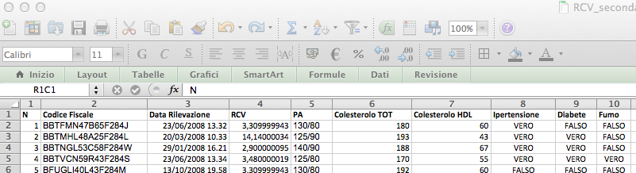
Prevenzione del Rischio Cardiovascolare
Accordo Integrativo Regionale per la Medicina Generale ACN 29/07/2009 e ACN 08/07/2010. Approvazione. Rettifica DDGGRR n.5/03 e n. 936/05 e smi

Slide 10
Analisi dei dati:
Medici di Medicina Generale
Notes:
Il Progetto Cuore - epidemiologia e prevenzione delle malattie ischemiche del cuore - è nato nel 1998, è stato finanziato dal 1% del Fondo Sanitario Nazionale ed è coordinato dall’Istituto Superiore di Sanità.

Slide 11
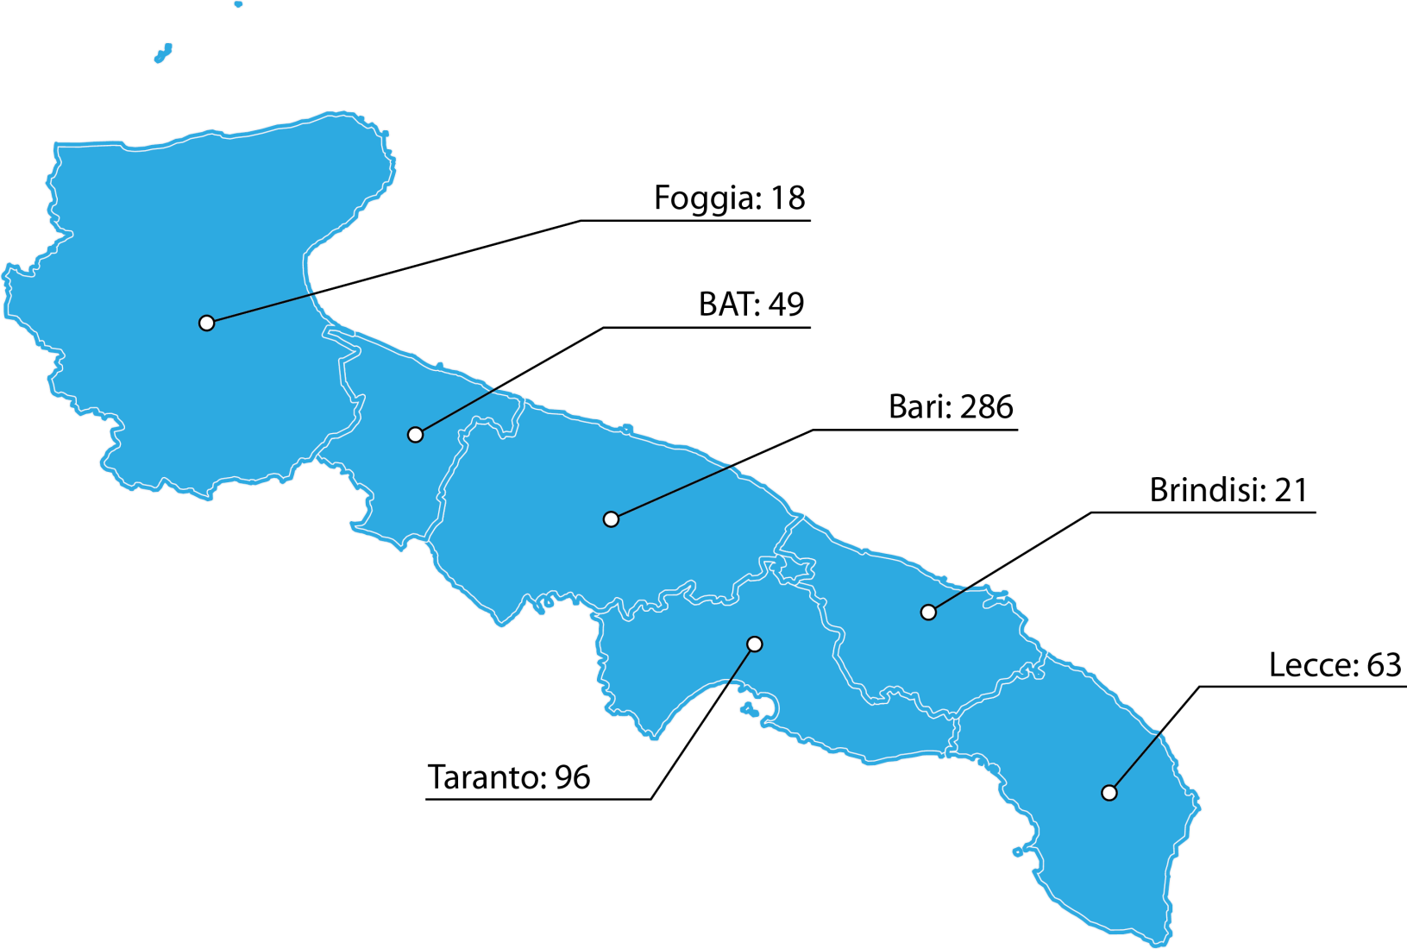
Medici di Medicina Generale, per Asl
N= 533

Slide 12
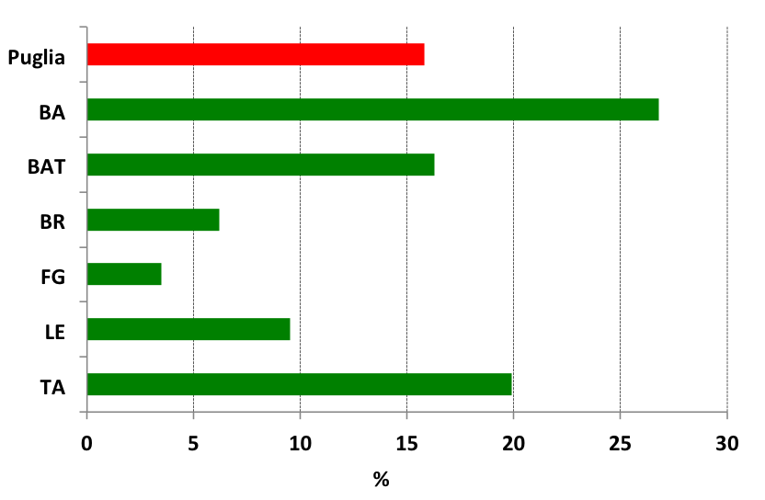
Proporzione di MMG partecipanti al progetto sul totale dei MMG, per Asl

Slide 13
MMG che hanno effettuato la rilevazione del RCV al 40% degli assistiti, per Asl
ASL | ≥40% | totale MMG partecipanti al progetto | % sul totale MMG partecipanti al progetto | totale MMG ASL | % sul totale MMG ASL
BA | 220 | 283 | 77,7 | 1068 | 20,6
BAT | 31 | 48 | 64,6 | 301 | 10,3
BR | 15 | 20 | 75,0 | 340 | 4,4
FG | 14 | 18 | 77,8 | 518 | 2,7
LE | 51 | 62 | 82,3 | 663 | 7,7
TA | 60 | 96 | 62,5 | 482 | 12,4
Tot. | 391 | 527 | 74,2 | 3372 | 11,6

Slide 14
MMG che hanno effettuato la rilevazione del RCV per biennio e per Asl
ASL | Biennio 2008-2009 | Biennio 2010-2011
 | n | n
BA | 273 | 273
BAT | 48 | 47
BR | 20 | 19
FG | 15 | 18
LE | 59 | 58
TA | 92 | 95
Tot. | 507 | 510

Slide 15
Analisi dei dati:
Popolazione screenata
Notes:
Il Progetto Cuore - epidemiologia e prevenzione delle malattie ischemiche del cuore - è nato nel 1998, è stato finanziato dal 1% del Fondo Sanitario Nazionale ed è coordinato dall’Istituto Superiore di Sanità.

Slide 16
Descrizione del campione
187.186 assistiti tra 35 e 69 anni (9,8% della popolazione target)
54,4% donne
Distribuzione per età:
  35 – 45 anni: 26,5%
46 – 55 anni: 30,2%
56 – 69 anni: 43,3%
Analisi per bienni:
  Biennio 2008 – 2009: 104.767
  Biennio 2010 – 2011: 82.419

Slide 17

N° di assistiti a cui è stato calcolato RCV, per Asl: biennio 2008 - 2009

Slide 18

N° di assistiti
a cui è stato calcolato RCV, per Asl: biennio 2010 - 2011

Slide 19

Media del punteggio RCV, per Asl:
biennio 2008 - 2009

Slide 20

Media del punteggio RCV, per Asl:
biennio 2010 - 2011

Slide 21
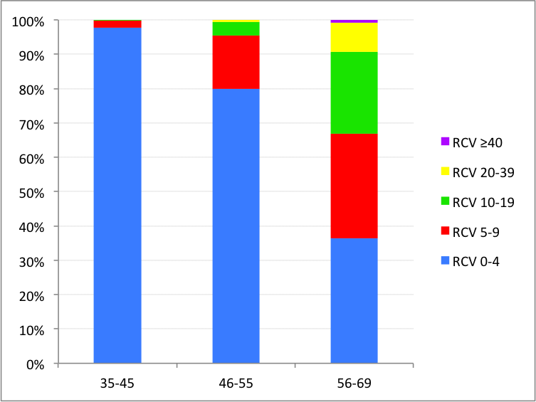
Distribuzione punteggio RCV
per fasce d’età:
biennio 2008 - 2009

Slide 22
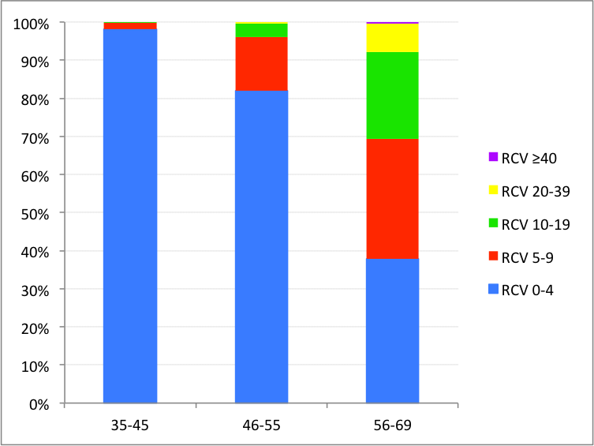
Distribuzione punteggio RCV
per fasce d’età:
biennio 2010 - 2011

Slide 23
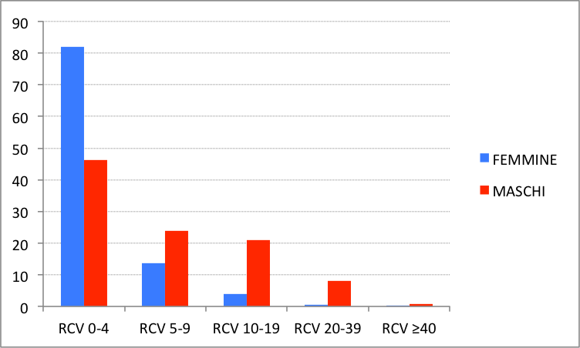
Proporzione di eligibili
per sesso e punteggio RCV:
biennio 2008 - 2009

Slide 24
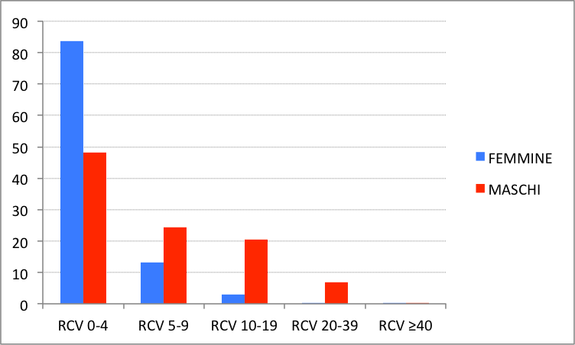
Proporzione di eligibili
per sesso e punteggio RCV:
biennio 2010 - 2011
Diminuzione statisticamente significativa degli uomini a rischio moderato p <0,05

Slide 25
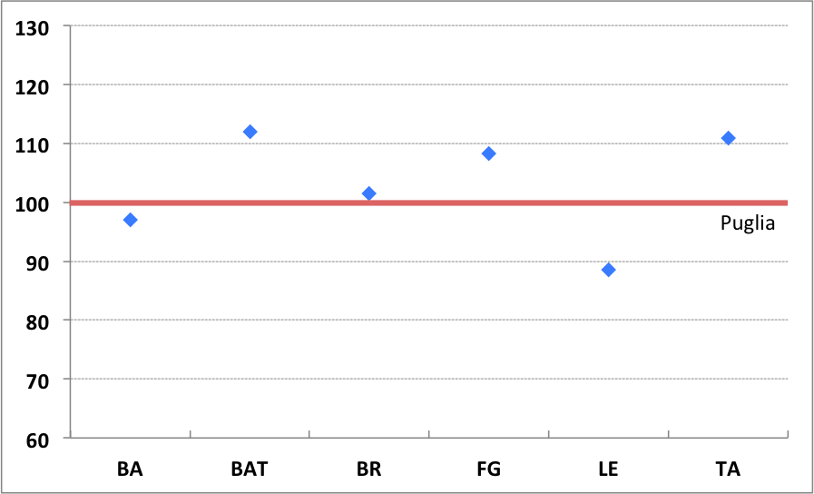
Distribuzione della proporzione
di eligibili con punteggio RCV≥20:
biennio 2008 - 2009

Slide 26
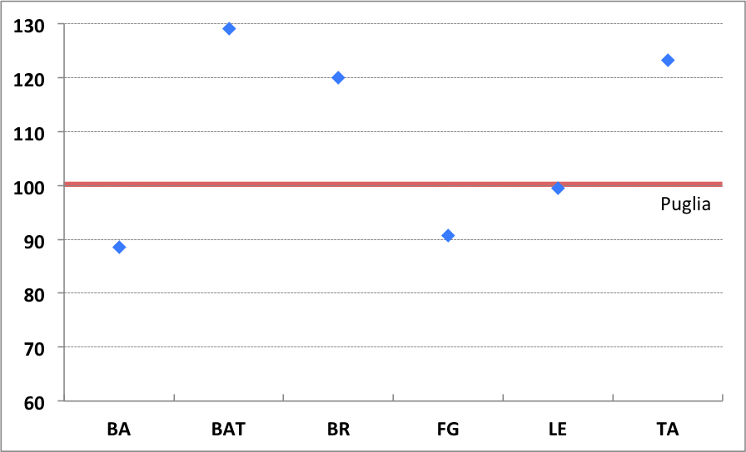
Distribuzione della proporzione
di eligibili con punteggio RCV≥20:
biennio 2010 - 2011

Slide 27
Prevalenza di alcuni fattori di rischio
2008 - 2009
2010 - 2011
Items | n | %
Ipertensione | 37.018 | 35,3
Diabete | 12.377 | 11,8
Abitudine al Fumo | 20.521 | 19,6
Colesterolemia totale ≥200 mg/dl | 55.222 | 52,7
Items | n | %
Ipertensione | 28.989 | 35,2
Diabete | 9.713 | 11,8
Abitudine al Fumo | 16.145 | 19,6
Colesterolemia totale ≥200 mg/dl | 42.323 | 51,4

Slide 28
Analisi dei dati:
Conclusioni e criticità
Notes:
Il Progetto Cuore - epidemiologia e prevenzione delle malattie ischemiche del cuore - è nato nel 1998, è stato finanziato dal 1% del Fondo Sanitario Nazionale ed è coordinato dall’Istituto Superiore di Sanità.

Slide 29
Summary
Dati rappresentativi
Dati sovrapponibili ai nazionali:
  RCV medio Puglia (5,2) e Italia (5,7)
  Proporzione di soggetti ad alto rischio
  Diminuzione statisticamente significativa della proporzione di uomini a rischio elevato (p<0,05) tra primo e secondo biennio
  Strategia comune tra MMG e Sanità Pubblica

Slide 30

Criticità
Migliorare la partecipazione dei MMG
Analisi della qualità dei dati:

Slide 31
Criticità
195.286 rilevazioni raccolte
187.186 rilevazioni analizzate
  1.800 illeggibili
  2.818 non idonee al controllo di qualità
  4.530 assistiti con 5.282 rilevazioni multiple

Slide 32
Criticità

Slide 33
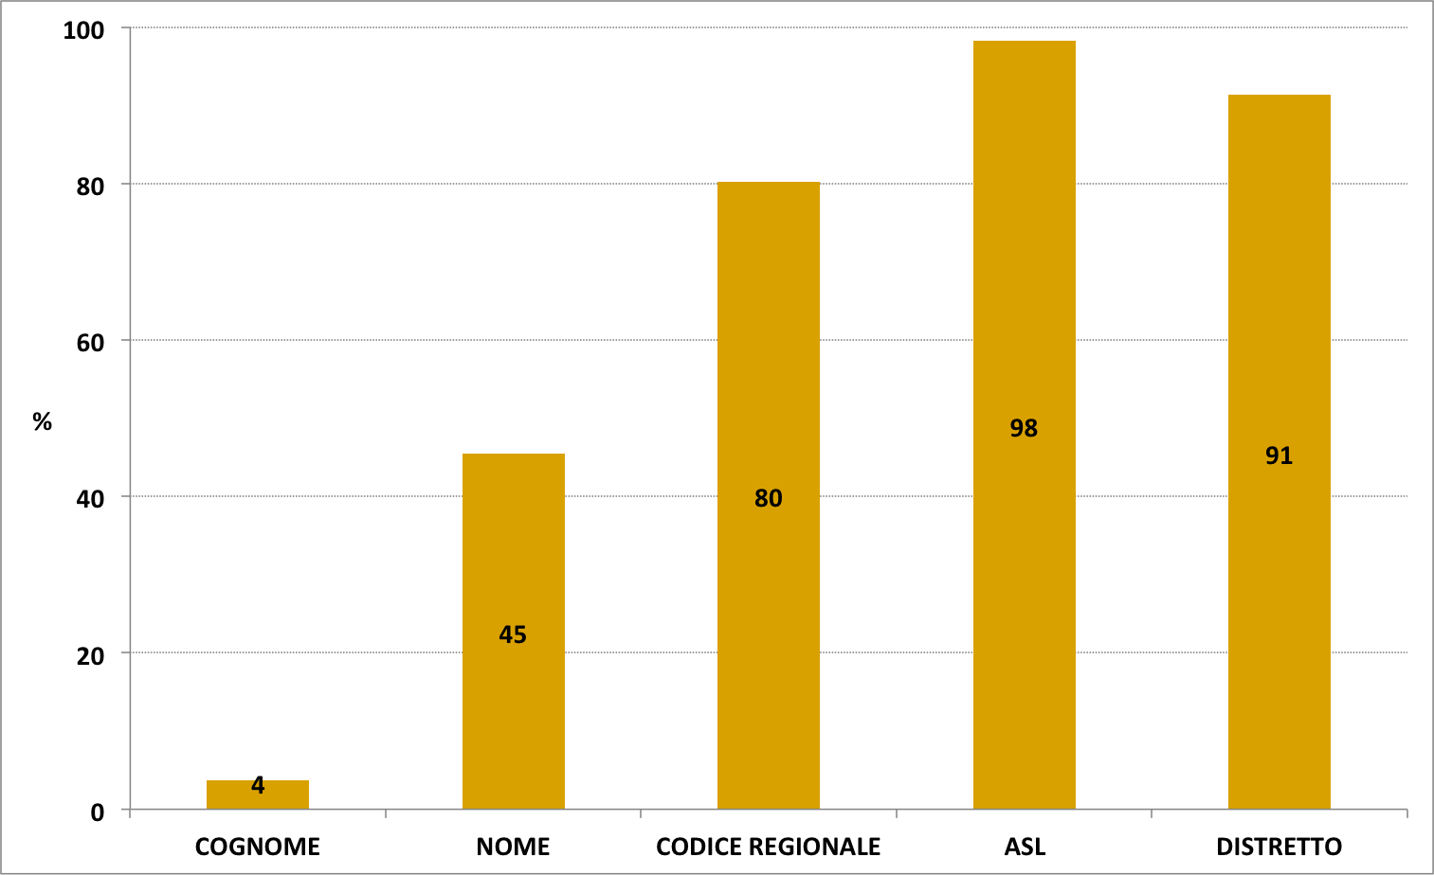
Criticità
Proporzione di MMG
che non hanno fornito informazioni anagrafiche

Slide 34
Criticità
Proporzione di MMG
che non hanno fornito informazioni anagrafiche

Slide 35
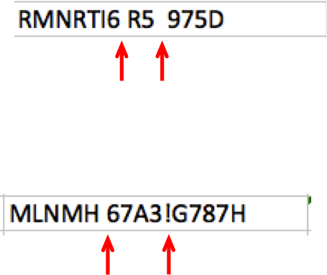
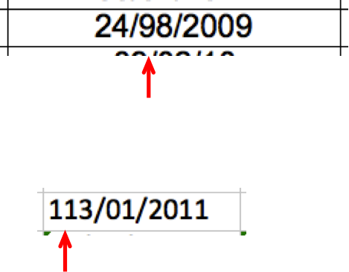
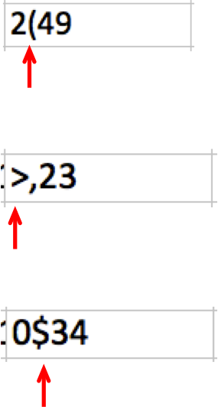
Criticità
Esempi di campi non validi:
CF, RCV, data di rilevazione
Mancano la 2° cifra dell’anno e del giorno di nascita e il primo carattere del codice del comune di nascita, che sono sostituiti da spazi.
Lo “0” del mese è sostituito dal 9.
La virgola è sostituita da una parentesi
La prima cifra è sostituita da un simbolo.
Il giorno ha una cifra in più.
Manca la 3° lettera del nome, che è sostituita da uno spazio, e la 2° cifra della data di nascita è sostituita da un simbolo.
È presente un simbolo.
Punteggio RCV espresso in percentuale come fasce di rischio.

Slide 36
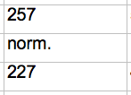
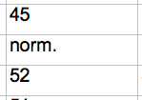
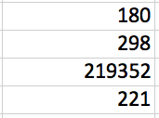


Criticità
Esempi di campi non validi:
PA, Colesterolemia Totale e HDL
RCV PA
COL TOT COL HDL IPERT. DIAB. FUMO
RCV PA
Valori degli items pari a “0” (zero).
Valori di Colesterolemia Totale dell’ordine delle migliaia e centinaia di migliaia.
Valori di Colesterolemia Totale e HDL non presenti ed espressi in formato testo invece che da cifre.

Slide 37


Criticità
Altri errori riscontrati nell’analisi

Slide 38
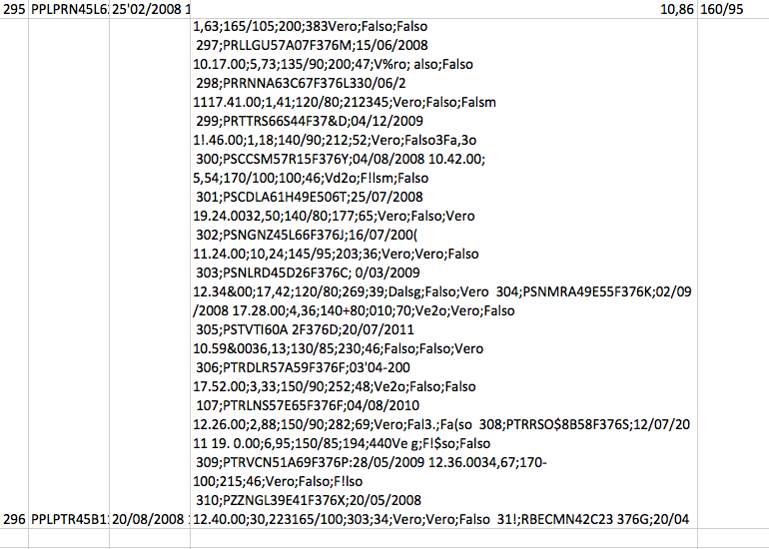
Criticità
Records completi contenuti in una singola cella.

Slide 39

Quindi…
…tre mesi di lavoro di tre operatori

Slide 40
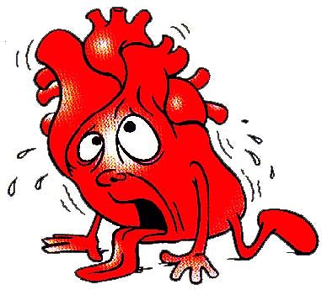










Grazie
www.oerpuglia.org
Notes:
Si tratta di strutture
individuata dal CRP
negli Ospedali
nei Poliambulatori territoriali delle diverse AZIENDA USL
coordinate da un Centro di riferimento
dedicate alla gestione delle condizioni che concorrono a creare lo stato di alto Rischio Cardiovascolare;
collaborazione
verificare l’efficacia dei programmi di intervento attraverso il monitoraggio di specifici indicatori
registrare eventuali Eventi Cardiovascolari verificatisi a carico dei soggetti/pazienti

